Slide 1
Орфографическая разминка

Slide 2
Горы, еще (не) освеще(н,нн)ые солнцем, выделялись на просветлевшем небе. На темном фоне гор, покрытых (не)проходимыми лесами, проносились клочья тумана, а внизу стояли (не)проница…мые сумерки. Река Лена, еще (не)скова(н,нн)ая льдом, мрачно катила свинцовые воды. Вдруг на учесе вспыхнули и засветились верхушки лиственниц, еще (не) потерявших игл. Первый луч еще (не)взошедшего для нас солнца коснулся утеса. (Не)вид…мое солнце посылало нам свои лучи.

Slide 3
еще (не) освещенные солнцем
(не)проницаемые сумерки
еще (не)скованная льдом
еще (не) потерявших игл
еще (не)взошедшего для нас солнца

Slide 4
Слитное и раздельное написание не с причастиями

Slide 5
Цель урока:
изучить условия выбора слитного и раздельного написания не с причастиями

Slide 6
Объясните правописание не с существительными, прилагательными и глаголами (работа в парах)
(Не)настная погода
(Не)верное решение
(Не)длинный, а короткий рассказ
(Не)доумение
(Не)правда
(Не)друг, просто знакомый
(Не)навидел
(Не)сделал

Slide 7
Проверьте!
Ненастная погода
Неверное решение
Не длинный, а короткий рассказ
Ненастье
Неправда
Не друг, просто знакомый
Ненавидел
Не сделал

Slide 8
Работа с таблицей
Правописание не с причастиями
Слитно | Раздельно

Slide 9
Заполнить таблицу
1)Недоумевающий взгляд; недоумевающий от удивления взгляд;
2) не прочитанная, а просмотренная книга;
3) нескошенные луга; не скошенные вовремя луга; нескованные берега; не скованные льдом берега;
4) улица не освещена.

Slide 10
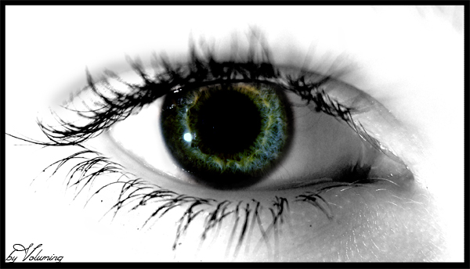
Электронные физминутки
для глаз

Slide 11
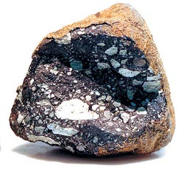

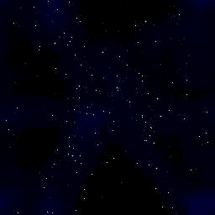









Slide 12


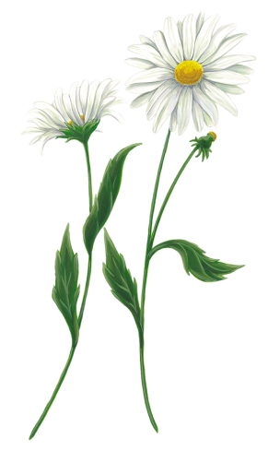






Slide 13
Подберите зависимые слова к причастиям
(Не)затихающий ветер -
(Не)полученное письмо -
(Не)продуманное решение -
(Не)достроенные дома -
(Не)высаженные деревья –
(Не)освещенное помещение –
(Не)проходимые заросли -

Slide 14
Образуйте краткие причастия
Непрочитанная книга -
Неукрашенная ёлка -
Незамеченная ошибка -
Неполученная посылка -
Незаконченная работа –
Неизведанные просторы –
Неубранные поля -

Slide 15
Объясните правописание не с причастиями
еще (не) освещенные солнцем
(не)проницаемые сумерки
еще (не)скованная льдом
еще (не) потерявших игл
еще (не)взошедшего для нас солнца.

Slide 16
Тест
1.Закончите предложение:
А) НЕ с полными причастиями пишется раздельно, если при причастии есть___________
Б) НЕ с краткими причастиями пишется _____________
2.Укажите слово, которое пишется раздельно
А) (не) годующий
Б) (не) написанная ещё книга
В) (не) полученная посылка
3.Укажите слово (или слова), которое пишется слитно.
А) дом ещё (не) отремонтирован
Б) (не) отремонтированный ещё дом
В) (не) отремонтированный дом

Slide 17
Проверьте!
1. А)Зависимые слова
Б) Раздельно
2. Б
3. В

Slide 18
Домашнее задание
1. § 26
2. Упр.155 или составить 15 словосочетаний на правило «Правописание не с причастиями»

Slide 19
Подведем итоги урока
Что мы узнали нового на уроке?
Чему научились?
Какие были трудности при изучении новой темы?

Slide 20
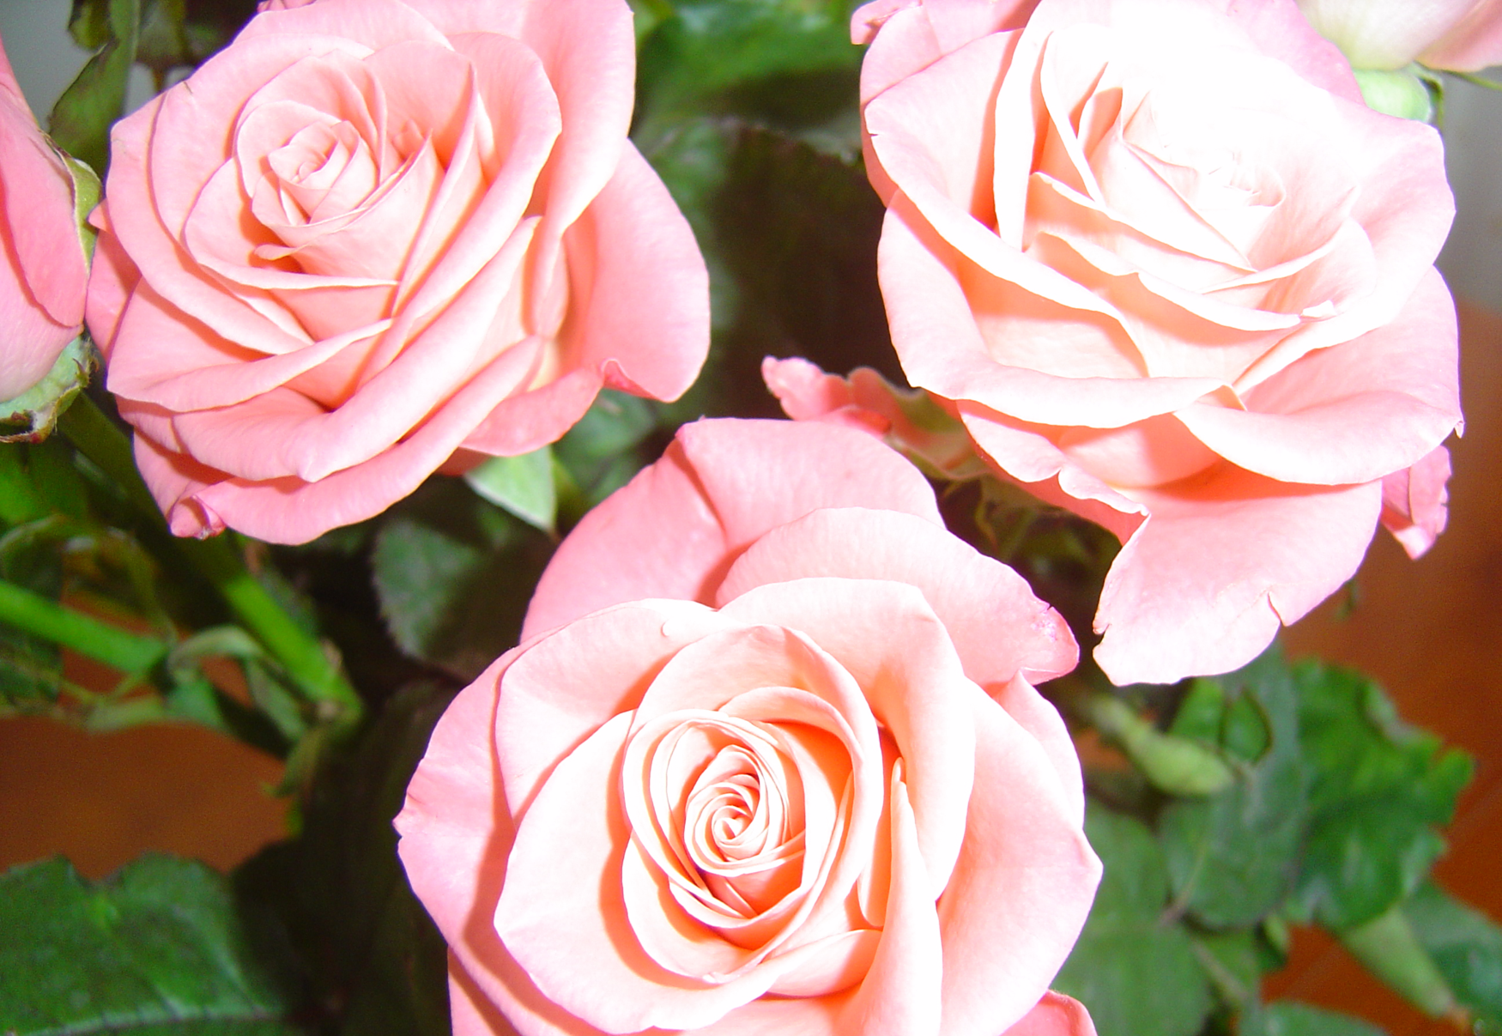
Спасибо за внимание!

